Slide 1
PHP
Data e hora

Slide 2
A função date
A função date pode pegar a data atual. Com ela é bem fácil definir o formato em que queremos esta data, inclusive.
Para exibirmos a data atual no formato brasileiro, por exemplo, ficaria assim:
<?php
$hoje = date('d/m/Y');
echo $hoje;
E este código exibiria: 24/05/2021.

Slide 3
A função date
Como você já deve ter suposto,
d representa o dia,
m representa o mês enquanto
Y representa o ano com 4 dígitos.
Se quiséssemos o ano apenas com 2 dígitos (21 no nosso exemplo), bastaria utilizar y (em minúsculo).

Slide 4
A função date
Com esta mesma função podemos também pegar o horário atual, além da data. Continua bem fácil:
<?php
$agora = date('d/m/Y H:i');
echo $agora;
E a saída seria: 21/05/2024 09:20
Repare que como ”m” representa o mês, para representar os minutos a letra ”i” é utilizada.

Slide 5
A função Date
?php // Assuming today is March 10th, 2001, 5:16:18 pm, and that we are in the Mountain Standard Time (MST) Time Zone $today = date("F j, Y, g:i a"); // March 10, 2001, 5:16 pm $today = date("m.d.y"); // 03.10.01 $today = date("j, n, Y"); // 10, 3, 2001 $today = date("Ymd"); // 20010310 $today = date('h-i-s, j-m-y, it is w Day'); // 05-16-18, 10-03-01, 1631 1618 6 Satpm01 $today = date('\i\t \i\s \t\h\e jS \d\a\y.'); // it is the 10th day. $today = date("D M j G:i:s T Y"); // Sat Mar 10 17:16:18 MST 2001 $today = date('H:m:s \m \i\s\ \m\o\n\t\h'); // 17:03:18 m is month $today = date("H:i:s"); // 17:16:18 $today = date("Y-m-d H:i:s"); // 2001-03-10 17:16:18 (the MySQL DATETIME format) ?>

Slide 6
Intervalo entre duas... strings?
Já conseguimos pegar as datas (como string, diga-se de passagem), então agora vamos pesquisar sobre como calcular o intervalo entre elas para exibir as horas trabalhadas.
Até agora temos trabalhado somente com a função date que retorna uma string, mas nós podemos de forma tão fácil quanto, utilizar Orientação a Objetos nesta tarefa. Existe uma classe que podemos instanciar e obter a data e hora atuais e que implementa a DateTimeInterface que precisamos. "O nome dela é DateTime,

Slide 7
O código que tínhamos antes não muda muito. Veja como fica utilizando a classe que acabamos de conhecer:
<?php
$agora = new DateTime(); // Pega o momento atual
echo $agora->format('d/m/Y H:i'); // Exibe no formato desejado

Slide 8
Caso a gente não passe nenhum parâmetro para o construtor de DateTime, o momento atual será recuperado. Podemos ainda passar uma string informando o momento que queremos, por exemplo:
<?php
$agora = new DateTime('now');
$ontem = new DateTime('yesterday');
$dia15 = new DateTime('2019-03-15');

Slide 9
Data e hora
Se já tivermos uma string em outro formato, e quisermos criar um objeto do tipo DateTime, podemos utilizar o método createFromFormat, da seguinte forma:
<?php
$formato = 'd/m/Y';
$stringDataDia15 = '15/03/2019';
$dia15 = DateTime::createFromFormat($formato, $stringDataDia15);

Slide 10
Intervalo entre duas datas
A interface DateTimeInterface expõe um método chamado diff, que recebe um outro objeto deste mesmo tipo como parâmetro, ou seja, podemos chamar a partir de nosso objeto de datas, o método diff passando uma outra data como parâmetro. Vamos ver como ficaria isso:
<?php
$entrada = new DateTime('09:00');
$saida = new DateTime('18:00');
$intervalo = $saida->diff($entrada); print_r($intervalo);

Slide 11
E com isso temos a seguinte saída:
DateInterval Object (
[y] => 0
[m] => 0
[d] => 0
[h] => 9
[i] => 0
[s] => 0
[f] => 0
[weekday] => 0
[weekday_behavior] => 0
[first_last_day_of] => 0
[invert] => 1 [days] => 0
[special_type] => 0
[special_amount] => 0
[have_weekday_relative] => 0
[have_special_relative] => 0 )

Slide 12
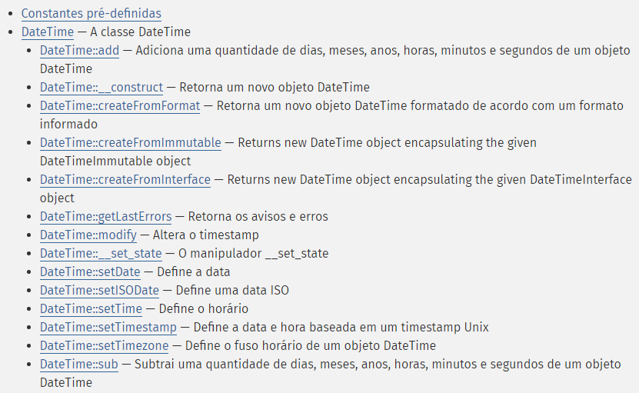
Funções para data e hora

Slide 13
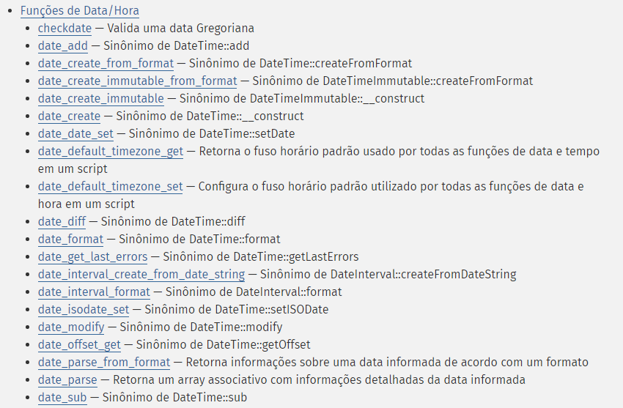

Slide 14
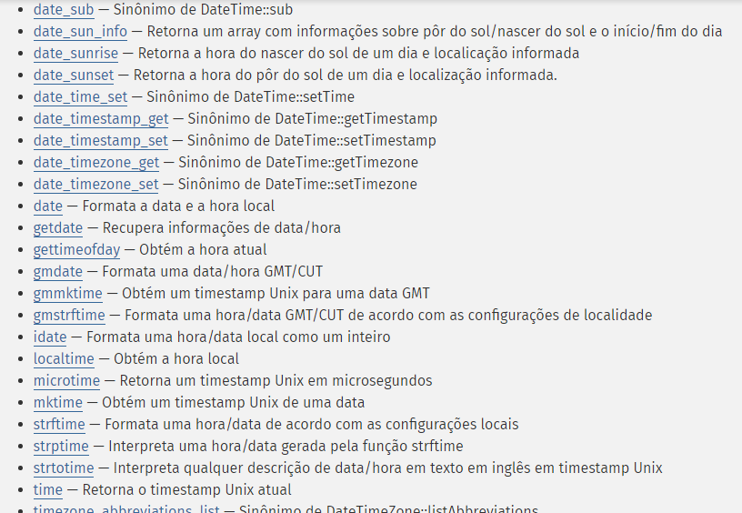

Slide 15
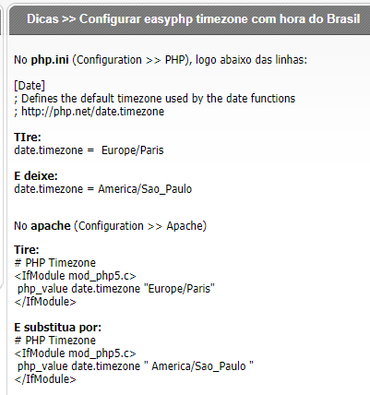

Slide 16
Calculando intervalos com SQL
Select datediff( coluna, coluna) as apelido from tabela
Calcula o número de dias entre as datas.
Select timediff(coluna, coluna) as apelido from tabela
Calcula o número de dias entre dois horarios.

Slide 17
Calculando intervalos com SQL
SELECT DATEDIFF("2017-06-25", "2017-06-15");
SELECT DATEDIFF("2017-06-25 09:34:21", "2017-06-15 15:25:35");
SELECT DATEDIFF("2017-01-01", "2016-12-24");
//retorna o número de dias entre as datas.

Slide 18
MySQL DATE_ADD() Function
Adiciona 10 dias à data:
SELECT DATE_ADD("2017-06-15", INTERVAL 10 DAY);
Adiciona 15 minutos à data:
SELECT DATE_ADD("2017-06-15 09:34:21", INTERVAL 15 MINUTE);
Subtrai 3 horas da data:
SELECT DATE_ADD("2017-06-15 09:34:21", INTERVAL -3 HOUR);
Subtrai dois meses da data:
SELECT DATE_ADD("2017-06-15", INTERVAL -2 MONTH);

Slide 19
MySQL TIMEDIFF() Function
Return the difference between two time expressions:
SELECT TIMEDIFF("13:10:11", "13:10:10");
SELECT TIMEDIFF("2017-06-25 13:10:11", "2017-06-15 13:10:10");

Slide 20
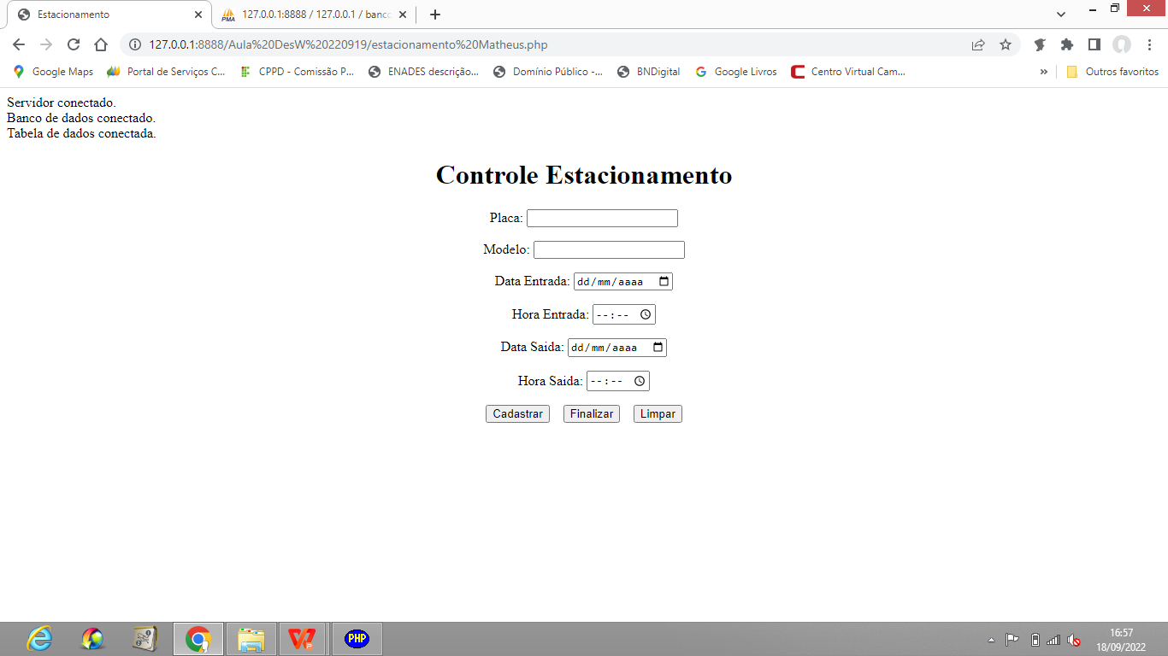
Data no HTML
<p>Data Entrada: <input class="field" type = "Date" name="dt_entrada">
<p>Hora Entrada: <input type = "time" name = "hora_entrada" MAXLENGTH = "5">
<p>Data Saida: <input class="field" type = "date" name="dt_saida">
<p>Hora Saida: <input type = "time" name = "hora_saida" MAXLENGTH = "5">

Slide 21
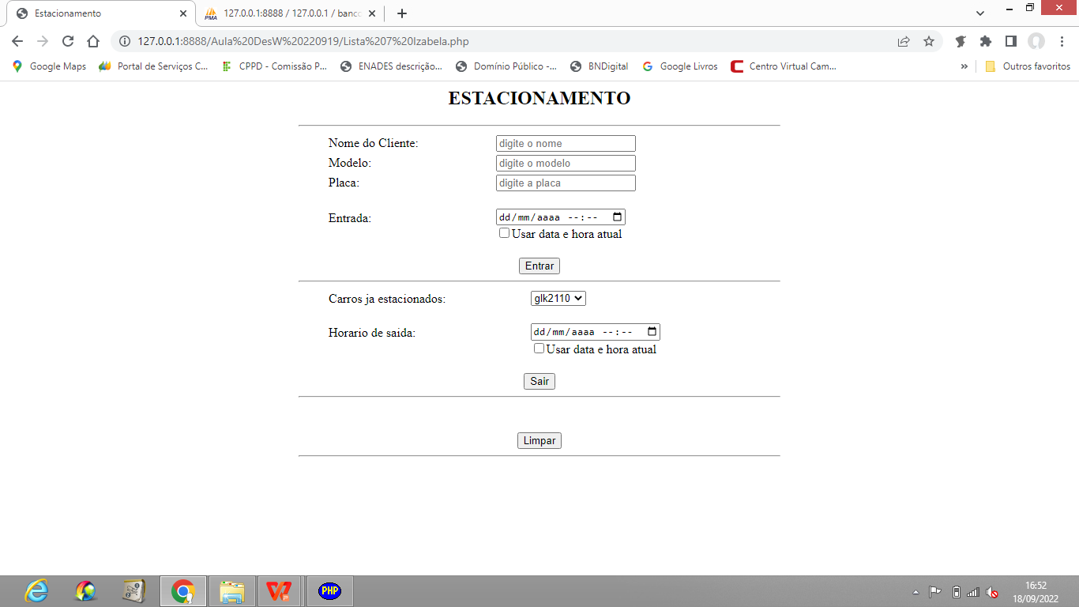
Data no HTML
Entrada:<input type="datetime-local" name="entrada" value="'.$entrada.'">

Slide 22
Funções de String
addcslashes — String entre aspas com barras no estilo C
addslashes — Adiciona barras a uma string
bin2hex — Converte um dado binário em representação hexadecimal
chop — Sinônimo de rtrim
chr — Retorna um caracter específico
chunk_split — Divide uma string em pequenos pedaços
convert_cyr_string — Converte de um conjunto caracteres cirílico para outro
convert_uudecode — Decodifica uma string codificada com uuencode
convert_uuencode — Codifica com uuencode uma string
count_chars — Retorna informações sobre os caracteres usados numa string
crc32 — Calcula polinômio crc32 de uma string

Slide 23
Funções de String
crypt — Encriptação unidirecional de string (hashing)
echo — Exibe uma ou mais strings
explode — Divide uma string em strings
fprintf — Escreve uma string formatada para um stream
get_html_translation_table — Retorna a tabela de tradução usada por htmlspecialchars e htmlentities
hebrev — Converte texto lógico Hebraico para texto visual
hebrevc — Converte um texto lógico Hebráico para um texto visual com conversão newline
hex2bin — Decodes a hexadecimally encoded binary string
html_entity_decode — Converte todas as entidades HTML para os seus caracteres
htmlentities — Converte todos os caracteres aplicáveis em entidades html.
htmlspecialchars_decode — Converte especiais entidades HTML para caracteres
htmlspecialchars — Converte caracteres especiais para a realidade HTML
implode — Junta elementos de uma matriz em uma string
join — Sinônimo de implode

Slide 24
Funções de String
lcfirst — Torna minúsculo o primeiro caractere de uma string
levenshtein — Calcula a distância Levenshtein entre duas strings
localeconv — Obtém a informação da formatação numérica
ltrim — Retira espaços em branco (ou outros caracteres) do início da string
md5_file — Calcula hash md5 de um dado arquivo
md5 — Calcula o "hash MD5" de uma string
metaphone — Calcula a metaphone key de uma string
money_format — Formata um número como uma string de moeda
nl_langinfo — Retorna informação de linguagem e local
nl2br — Insere quebras de linha HTML antes de todas newlines em uma string
number_format — Formata um número com os milhares agrupados
ord — Retorna o valor ASCII do caractere
parse_str — Converte a string em variáveis
print — Mostra uma string
printf — Mostra uma string formatada
quoted_printable_decode — Converte uma string quoted-printable para uma string de 8 bit
quoted_printable_encode — Converte uma string de 8 bits em uma string quoted-printable
quotemeta — Adiciona uma barra invertida antes dos meta caracteres
rtrim — Retira espaço em branco (ou outros caracteres) do final da string
setlocale — Define informações locais
sha1_file — Calcula a hash sha1 de um arquivo

Slide 25
Funções de String
sha1 — Calcula a hash sha1 de uma string
similar_text — Calcula a similaridade entre duas strings
soundex — Calcula a chave soundex de uma string
sprintf — Retorna a string formatada
sscanf — Interpreta a entrada de uma string de acordo com um formato
str_contains — Determine if a string contains a given substring
str_ends_with — Checks if a string ends with a given substring
str_getcsv — Analisa uma string CSV e retorna os dados em um array
str_ireplace — Versão que não diferencia maiúsculas e minúsculas de str_replace.
str_pad — Preenche uma string para um certo tamanho com outra string
str_repeat — Repete uma string
str_replace — Substitui todas as ocorrências da string de procura com a string de substituição
str_rot13 — Executa a transformação rot13 em uma string
str_shuffle — Mistura uma string aleatoriamente
str_split — Converte uma string para um array
str_starts_with — Checks if a string starts with a given substring
str_word_count — Retorna informação sobre as palavras usadas em uma string

Slide 26
Funções de String
strcasecmp — Comparação de strings sem diferenciar maiúsculas e minúsculas segura para binário
strchr — Sinônimo de strstr
strcmp — Comparação de string segura para binário
strcoll — Comparação de string baseada no local
strcspn — Encontra o tamanho do segmento inicial que não contenha a máscara
strip_tags — Retira as tags HTML e PHP de uma string
stripcslashes — Desfaz o efeito de addcslashes
stripos — Encontra a primeira ocorrencia de uma string sem diferenciar maiúsculas e minúsculas
stripslashes — Desfaz o efeito de addslashes
stristr — strstr sem diferenciar maiúsculas e minúsculas
strlen — Retorna o tamanho de uma string
strnatcasecmp — Comparação de strings sem diferenciar maiúsculas/minúsculas usando o algoritmo "natural order"
strnatcmp — Comparação de strings usando o algoritmo "natural order"
strncasecmp — Comparação de string caso-sensitivo de Binário seguro dos primeiros n caracteres
strncmp — Comparação de string segura para binário para os primeiros n caracteres
strpbrk — Procura na string por um dos caracteres de um conjunto
strpos — Encontra a posição da primeira ocorrência de uma string
strrchr — Encontra a ultima ocorrência de um caractere em uma string
strrev — Reverte uma string

Slide 27
Funções de String
strripos — Encontra a posição da última ocorrência de uma string case-insensitive em uma string
strrpos — Encontra a posição da última ocorrência de um caractere em uma string
strspn — Encontra o comprimento do segmento inicial combinando com a máscara
strstr — Encontra a primeira ocorrencia de uma string
strtok — Tokeniza uma string
strtolower — Converte uma string para minúsculas
strtoupper — Converte uma string para maiúsculas
strtr — Traduz certos caracteres
substr_compare — A comparação binária entre duas strings de um offset até o limite do comprimento de caracteres
substr_count — Conta o número de ocorrências de uma substring
substr_replace — Substitui o texto dentro de uma parte de uma string
substr — Retorna uma parte de uma string
trim — Retira espaço no ínicio e final de uma string
ucfirst — Converte para maiúscula o primeiro caractere de uma string
ucwords — Converte para maiúsculas o primeiro caractere de cada palavra
vfprintf — Escreve uma string formatada para um stream
vprintf — Mostra uma string formatada
vsprintf — Retorna uma string formatada
wordwrap — Quebra uma string em um dado número de caracteres

